Slide 1
프로그래밍언어활용 과제
Java Report 3차
소프트웨어융합과_코딩전공
2301111_김진용

Slide 2
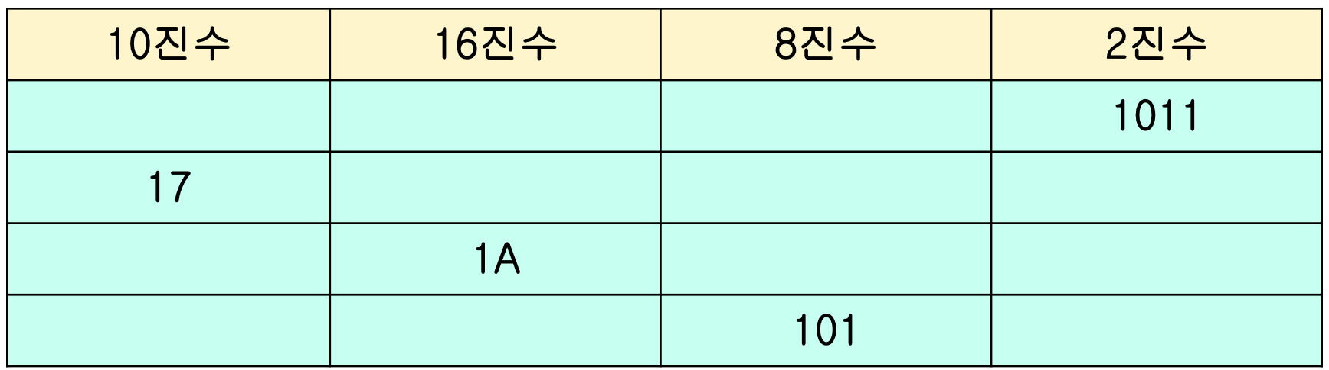
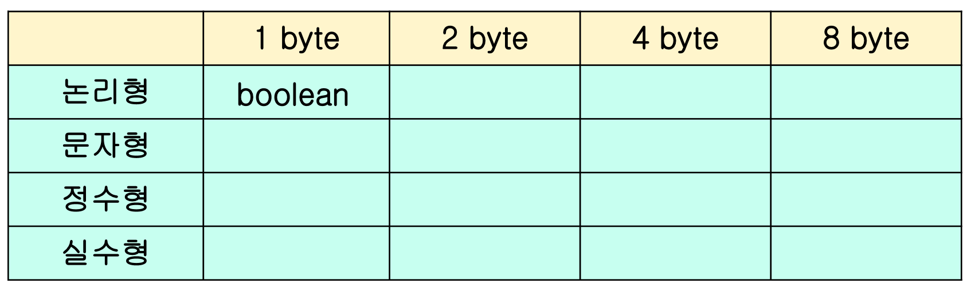
문제1 (Report 0)
각 진법에 맞게 빈칸을 채우세요.
10진수 | 16진수 | 8진수 | 2진법
11 | B | 13 | 1011
17 | 11 | 21 | 10001
26 | 1A | 32 | 11010
65 | 41 | 101 | 1000001
문제2 (Report 0)
다음 표의 빈 칸에 JAVA 8개의 기본형(primitive type)을 알맞은 위치에 넣으시오.
 | 1byte | 2byte | 4byte | 8byte
논리형 | boolean
문자형 |  | char
정수형 | byte | short | int | long
실수형 |  |  | float | double

Slide 3
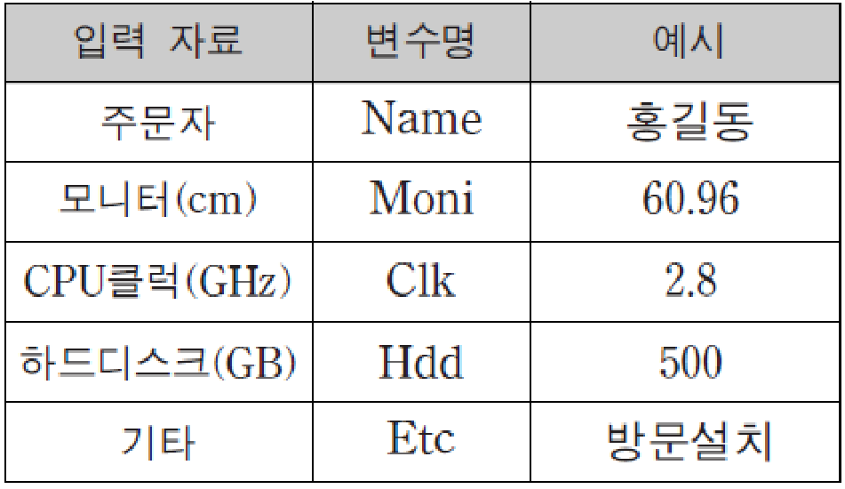
문제3 (Report 0)
아래 그림의 컴퓨터 주문 내용을 처리하는 JAVA 프로그램을 개발하기 위한 변수 선언을 하세요.
변수 선언
String Name ;
float Moni ;
float Clk ;
int Hdd ;
String Etc ;

Slide 4
문제1-1 (Report 1)
아래와 같은 내용을 출력하는 Program을 작성하시오.
- 클래스 이름은 PrintTest으로 만들자.
- Data 개념 없이 Program을 작성해보세요.
*********************
학교 : 경복대학교
이름 : 홍 길동
나이 : 20
성별 : 남(여)
신장 : 170.6 Cm
체중 : 65.4 Kg
*********************
Monitor

Slide 5
문제 분석
Output
- 출력문 (print, println)을 사용
문제 해결 방안
따로 입력을 받는다 라는 항목이 없고, Data 개념없이 Program을 작성해야 하므로 System.out6 메소드에
바로 출력할 수 있게 한다.
Keyword
System.out 메소드(print, println)
Source Code
public class PrintTest { // Data 개념 없이 Program 작성
public static void main(String[] args) {
System.out.println("*********************");
System.out.print(" 학교 : 경복대학교\n");
System.out.print(" 이름 : 김 진용\n");
System.out.print(" 나이 : 20\n");
System.out.print(" 성별 : 남\n");
System.out.print(" 신장 : 168.1 Cm\n");
System.out.print(" 체중 : 95.7 Kg\n");
System.out.println("*********************");
}
}

Slide 6
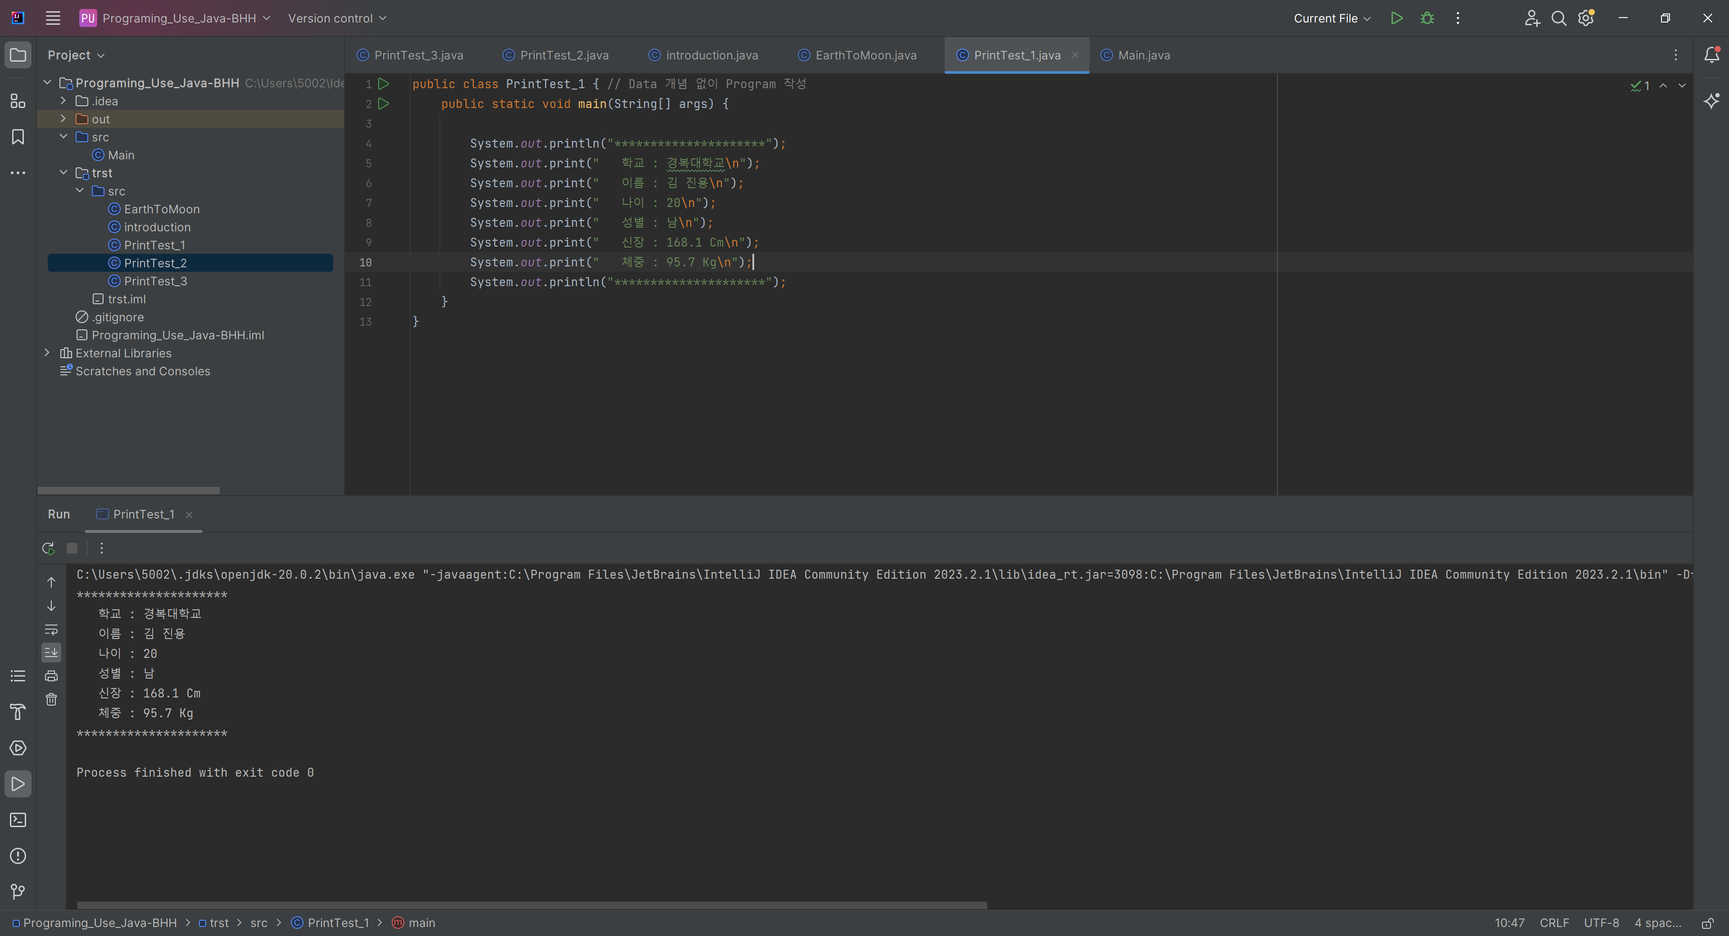
실행 결과 화면 캡처

Slide 7
문제1-2 (Report 1)
아래와 같은 내용을 출력하는 Program을 작성하시오.
- 클래스 이름은 PrintTest으로 만들자.
- 앞(1-1)의 Program을 상수 Data를 이용하여 Program을 다시 작성해보세요.
*********************
학교 : 경복대학교
이름 : 홍 길동
나이 : 20
성별 : 남(여)
신장 : 170.6 Cm
체중 : 65.4 Kg
*********************
Monitor
Source Code (1-1)
public class PrintTest { // Data 개념 없이 Program 작성
public static void main(String[] args) {
System.out.println("*********************");
System.out.print(" 학교 : 경복대학교\n");
System.out.print(" 이름 : 김 진용\n");
System.out.print(" 나이 : 20\n");
System.out.print(" 성별 : 남\n");
System.out.print(" 신장 : 168.1 Cm\n");
System.out.print(" 체중 : 95.7 Kg\n");
System.out.println("*********************");
}
}

Slide 8
문제 분석
Output
- 출력문 (print, println)을 사용해 상수 Data를 출력
문제 해결 방안
따로 입력을 받는다 라는 항목이 없고, 상수 Data를 출력하는 Program을 작성해야 하므로 변수에 final을
붙여 상수로 설정하고, System.out 메소드를 사용해 출력할 수 있게 한다.
Keyword
final, String, int, char, float, System.out 메소드(printf, println)
Source Code
public class PrintTest_2 {
public static void main(String[] args) {
final String school;
final String name;
final int age;
final char gender;
final float height;
final float weight;
school = "경복대학교";
name = "김 진용";
age = 20;
gender = '남';
height = 168.1f;
weight = 95.7f;
System.out.println("*********************");
System.out.printf("학교 : %s\n", school);
System.out.printf("이름 : %s\n", name);
System.out.printf("나이 : %d\n", age);
System.out.printf("성별 : %c\n", gender);
System.out.printf("신장 : %.1f Cm\n", height);
System.out.printf("체중 : %.1f Kg\n", weight);
System.out.println("*********************");
}
}

Slide 9
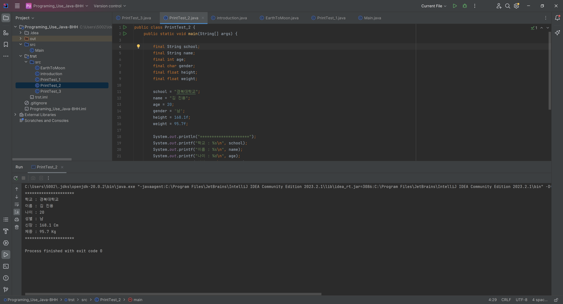
실행 결과 화면 캡처

Slide 10
문제1-3 (Report 1)
아래와 같은 내용을 출력하는 Program을 작성하시오.
- 클래스 이름은 PrintTest으로 만들자.
- 앞(1-1)의 Program을 변수에 Data를 저장하여 Program을 다시 작성해보세요.
■ 학교, 이름 = String
■ 나이 = int
■ 성별 = char
■ 신장, 체중 = double 또는 float
float로 하려면 어떻게?
- 변수 뒤에 f를 붙인다.
Ex) float weight;
weight =170.6f Cm;
*********************
학교 : 경복대학교
이름 : 홍 길동
나이 : 20
성별 : 남(여)
신장 : 170.6 Cm
체중 : 65.4 Kg
*********************
Monitor
Source Code (1-1)
public class PrintTest { // Data 개념 없이 Program 작성
public static void main(String[] args) {
System.out.println("*********************");
System.out.print(" 학교 : 경복대학교\n");
System.out.print(" 이름 : 김 진용\n");
System.out.print(" 나이 : 20\n");
System.out.print(" 성별 : 남\n");
System.out.print(" 신장 : 168.1 Cm\n");
System.out.print(" 체중 : 95.7 Kg\n");
System.out.println("*********************");
}
}

Slide 11
문제 분석
Input
- 변수에 Data를 저장
Output
- 출력문 (print, println)을 사용해 변수를 출력
문제 해결 방안
따로 입력을 받는다 라는 항목이 없고, 변수 Data를 저장 및 출력하는 Program을 작성해야 하므로 변수에
Data들(학교, 이름, 나이, 성별, 신장, 체중)을 설정하고, System.out 메소드를 사용해 출력할 수 있게 한다.
Keyword
String, int, char, float, System.out 메소드(printf, println)

Slide 12
Source Code
public class PrintTest_3 {
public static void main(String[] args) {
String school;
String name;
int age;
char gender;
float height;
float weight;
school = "경복대학교";
name = "김 진용";
age = 20;
gender = '남';
height = 168.1f;
weight = 95.7f;
System.out.println("*********************");
System.out.printf("학교 : %s\n", school);
System.out.printf("이름 : %s\n", name);
System.out.printf("나이 : %d\n", age);
System.out.printf("성별 : %c\n", gender);
System.out.printf("신장 : %.1f Cm\n", height);
System.out.printf("체중 : %.1f Kg\n", weight);
System.out.println("*********************");
}
}

Slide 13
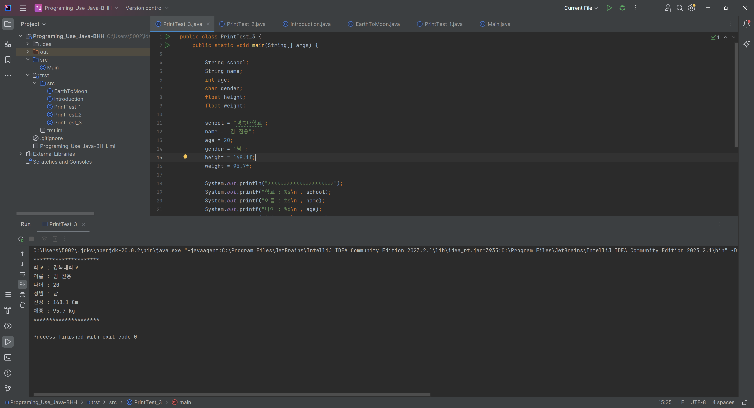
실행 결과 화면 캡처

Slide 14
문제1 (Report 2)
다음과 같이 출력되는 프로그램을 작성하여라.
- 단, 빨간색은 데이터로 표현하면서 Keyboard에서 입력 받아, 출력 하세요
홍길동은 21살이고, 45.70 Kg 입니다.
홍길동은 남자(M)입니다.
혈액형은 AB 형 입니다.
Monitor

Slide 15
문제 분석
Input
- 이름, 나이, 체중, 성별, 혈액형
Output
- 이름, 나이, 체중, 성별, 혈액형
문제 해결 방안
Scanner 클래스를 이용하여 필요한 데이터들을 Keyboard로부터 입력받아 변수에 지정을 해준 다음,
System.out 메소드를 사용하여 변수를 출력한다.
Keyword
Scanner 클래스, nextLine(), nextint(), nextfloat(), System.out 메소드(print,
printf, println)

Slide 16
Source Code
import java.util.Arrays;
import java.util.Scanner;
public class introduction {
public static void main(String[] args) {
Scanner keyboard = new Scanner(System.in);
String name;
int age;
float weight;
String gender;
String Gender;
String blood;
System.out.print("이름을 입력하시오 : ");
name = keyboard.nextLine();
System.out.print("나이를 입력하시오 : ");
age = keyboard.nextInt();
System.out.print("몸무게를 입력하시오 : ");
weight = keyboard.nextFloat();
keyboard.nextLine();
System.out.print("성별을 한글로 입력하시오 (남/여) : ");
gender = keyboard.nextLine();
System.out.print("성별을 영어로 입력하시오 (M/W) : ");
Gender = keyboard.nextLine();
System.out.print("혈액형을 입력하시오 : ");
blood = keyboard.nextLine();
System.out.printf("\n%s은(는) %d살이고, %.2f Kg 입니다.\n",name, age, weight);
System.out.printf("%s은(는) %s자(%s)입니다.\n",name, gender, Gender);
System.out.printf("혈액형은 %s 형 입니다.\n",blood);
}
}

Slide 17
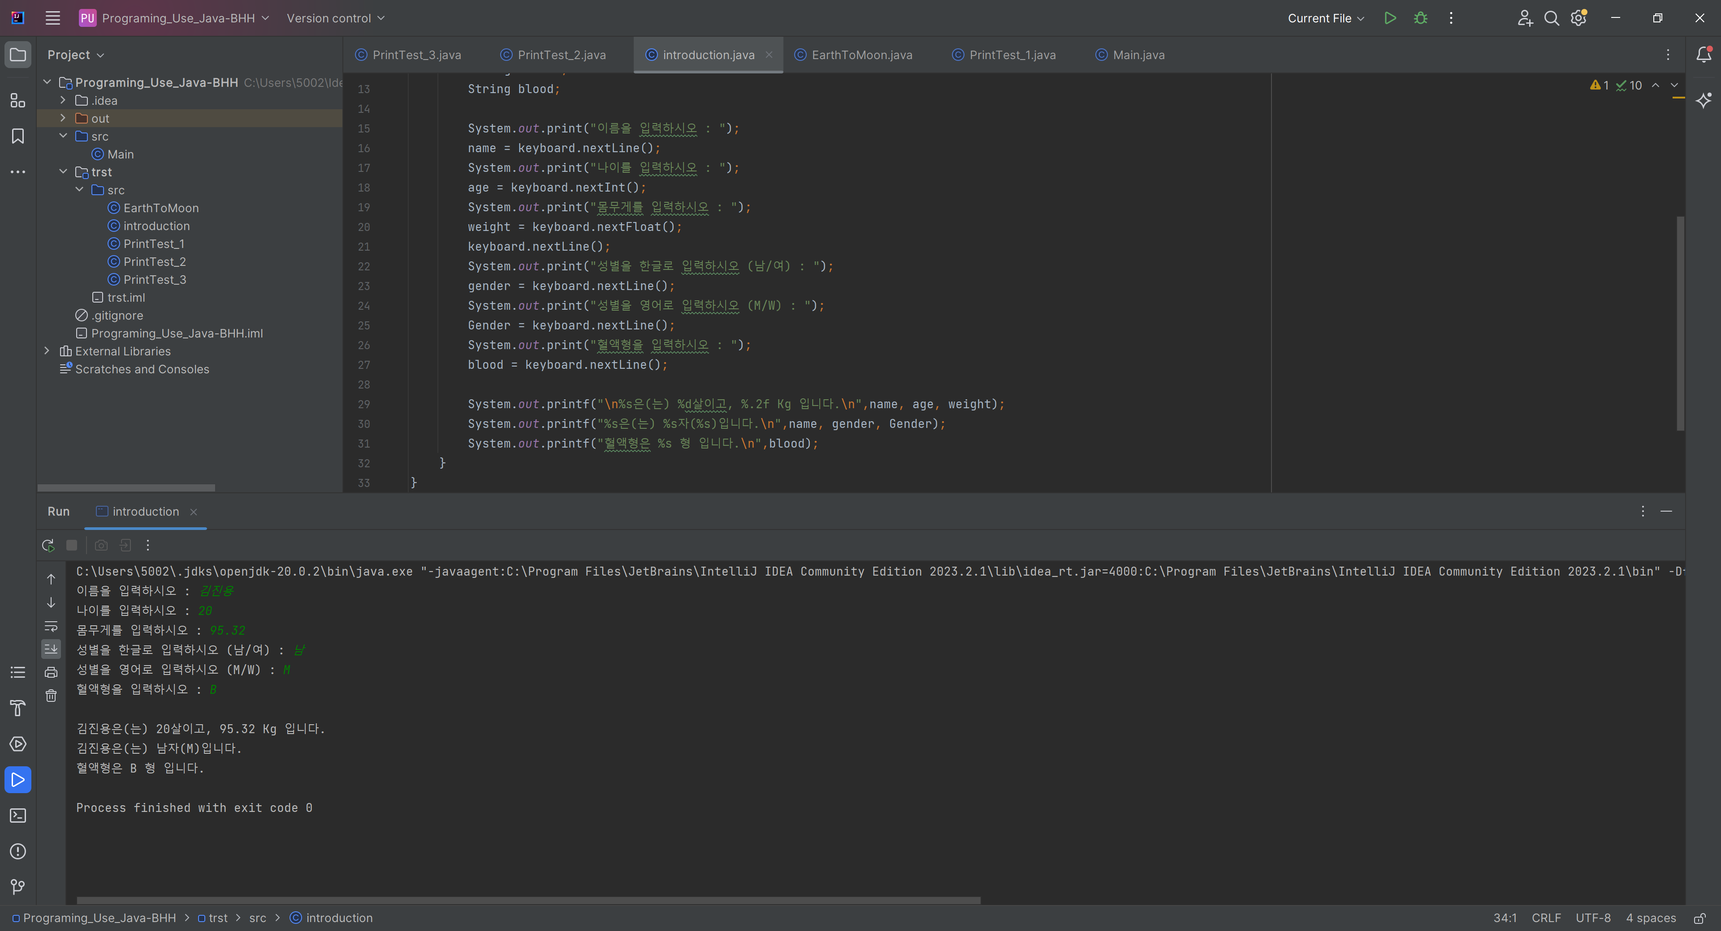
실행 결과 화면 캡처

Slide 18
문제1 (Report 3)
지구에서 달까지 몇 빛의 속도로 가면 얼마 만에 도착할까요
달까지 거리 : 384,403 Km
빛의 속도 : 300,000 Km/S
달까지 빛의 속도로 가면 1.28 초면 도착합니다.
Monitor

Slide 19
문제 분석
Input
- 지구에서 달까지 거리 = ETM = 384403
- 빛의 속도 = LOS = 300000
Process
- ETM / LOS = distance
Output
- ETM // 지구에서 달까지 거리
- LOS // 빛의 속도
- distance // 달까지 빛의 속도로 도착시간
문제 해결 방안
지구에서 달까지의 거리와 빛의 속도를 나누면 달까지의 빛의 속도로 갔을 때의 걸린 시간을
구할 수 있다.
Keyword
final, float, double, Process, System.out 메소드(print, printf, println)

Slide 20
Source Code
public class EarthToMoon {
public static void main(String[] args) {
final float ETM;
double LOS;
double distance;
ETM = 384403f;
LOS = 300000;
distance = ETM / LOS;
System.out.printf("달까지 거리 : %.0f Km\n",ETM);
System.out.printf("빛의 속도 : %.0f Km/S\n",LOS);
System.out.printf("달까지 빛의 속도로 가면 %.2f 초면 도착합니다.\n",distance);
}
}

Slide 21
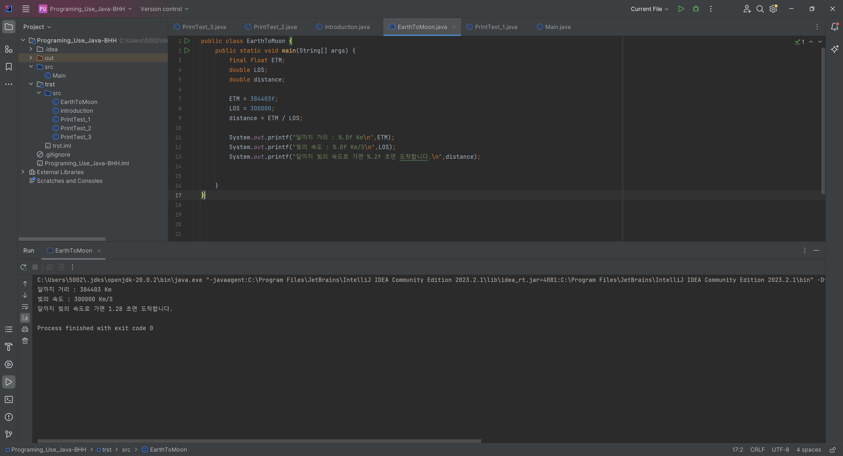
실행 결과 화면 캡처

Slide 22
느낀 점, 하고싶은 말이나 불평
[1] 변수 지정할 때 적당한 기본형을 바로바로 생각해 떠올린다는
것이 아직은 미숙하여 프로그램을 만들 때 버벅거림이 있었지만,
만들다 보니 자연스럽게 적당한 기본형을 가져오는 것이 느껴져서
몸에 익어간다는 것을 느꼈습니다.

